Slide 1
Seminario 4: C++11, C++14 y C++17
Template Metaprogramming, SFINAE, constexpr,…, etc

Slide 2
¿Qué es la metaprogramación?
Según la definición que nos brinda Wikipedia tenemos que:
“La meta-programación consiste en escribir programas que escriben o manipulan otros programas (o a sí mismos) como datos, o que hacen en tiempo de compilación parte del trabajo que, de otra forma, se haría en tiempo de ejecución. Esto permite al programador ahorrar tiempo en la producción de código.”
Una definición más concisa de la idea de la metaprogramación sería:
“Es la habilidad de usar código para generar código”

Slide 3
¿Cómo se usa en C++?
En C ++, la metaprogramación se refiere al uso de macros o plantillas para generar código en tiempo de compilación. En general, las macros están mal vistas en este rol y se prefieren las plantillas, aunque no sean tan genéricas.
La metaprogramación de plantillas a menudo hace uso de cálculos en tiempo de compilación, ya sea a través de plantillas o funciones constexpr (las cuales veremos más adelante), para lograr sus objetivos de generación de código. Sin embargo, los cálculos en tiempo de compilación no son metaprogramación en sí.

Slide 4
Un poco de historia…
La meta-programación en C++ usando templates fue descubierta de forma accidental durante el proceso de estandarización del lenguaje. Mientras se escribían las reglas de instanciación de templates, resultó que el sistema de templates era Turing-completo (en principio capaz de computar cualquier función Turing computable). Sin embargo, la técnica de meta-programación con templates ha avanzado mucho desde su descubrimiento y ahora es usada por creadores de librerías en C++. Su complejidad en sintaxis y semántica explica por qué no es más utilizada por la mayoría de los programadores de C++.

Slide 5
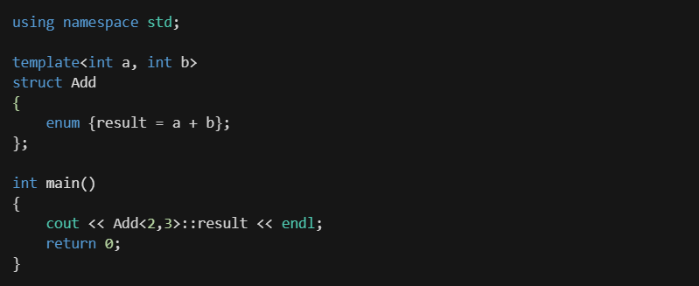
Veamos el a+b usando TMP

Slide 6
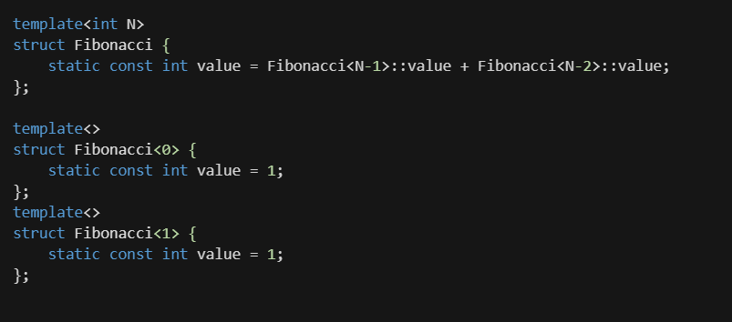
Fibonacci en tiempo de compilación

Slide 7
enum vs static const
Los valores static const al igual que los enums son valores constantes que se pueden declarar dentro de clases. La diferencia entre ambos está en que los static const poseen dirección de memoria, a diferencia de los enum values. El compilador debe pasar la dirección del parámetro, instanciar y asignar memoria para la definición del miembro estático.
Los enum values no tienen dirección de memoria asociada, por tanto si se pasan como parámetros no se usa ninguna memoria estática.

Slide 8
Introduzcamos a constexpr
Constexpr es una palabra clave agregada en C++ 11 que se puede usar para marcar el valor de una variable como una expresión constante, una función como potencialmente utilizable en expresiones constantes, o (desde C ++ 17) una declaración if que tiene solo una de sus ramas seleccionadas para compilar. En esencia sirve para especificar que el valor de un objeto o función puede ser evaluado en tiempo de compilación y la expresión puede ser usada por otras expresiones constantes.

Slide 9
Restricciones de funciones constexpr
En C++ 11 una función constexpr debe contener solo una sentencia de retorno. A partir de C++ 14 se pueden tener varias.
Una función constexpr solo debe referenciar a variables que sean constantes globales.
Dentro de la función solo pueden llamarse otras funciones constexpr.
En C++ 11 no se puede retornar el tipo void, el retorno debe ser un LiteralType. (Desde C++ 14 void es considerado LiteralType)
No pueden ser virtual.
El cuerpo de la función no puede contener sentencias goto ni try.

Slide 10
¿Qué es LiteralType?
Estos son los tipos que pueden tener las variables constexpr y los cuales pueden ser construidos, manipulados y retornados por funciones constexpr. Los principales serían:
Tipos escalares y tipos por referencia.
Un array de tipo literal
Void
Una clase con un destructor trivial (contexpr desde C++20) y que, o bien es o un tipo agregado, o tiene al menos un constructor constexpr el cual no es un constructor de copia ni de movimiento.

Slide 11
Constexpr vs Inline
Ambas funciones se utilizan para mejorar el rendimiento del código. Una función o constructor constexpr es implícitamente inline. Recordemos que las funciones inline son evaluadas siempre en tiempo de ejecución, sin embargo, las funciones constexpr se evalúan en tiempo de compilación. El compilador, sin embargo, sigue las mismas reglas para ambos tipos de funciones. Nótese que constexpr no implica inline para variables no estáticas (comparando con las variables inline de C++ 17).

Slide 12
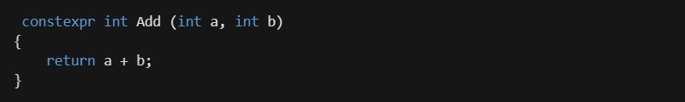
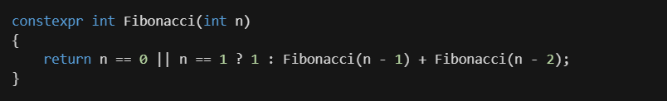
Ejemplos del uso de una función constexpr

Slide 13
Restricciones de una variable constexpr
Su tipo debe ser LiteralType
Debe ser inicializada inmediatamente y la expresión completa de su inicialización debe ser una expresión constante.
Su destructor debe ser constante. Esto implica que si el tipo de variable requiere un destructor específico (como por ejemplo para una clase o array) este será constexpr también y de lo contrario será el destructor por defecto, el cual es constante.

Slide 14
Constexpr vs Const
Tienen propósitos diferentes ya que constexpr es usado principalmente para optimizar el código mientras que const se usa para objetos const prácticos como Pi. Ambos pueden ser aplicados a los miembros de un método. Const se usa fundamentalmente para asegurarse que que no halla cambios accidentales (ni intencionales)dentro del método. Constexpr se emplea con la idea de computar las expresiones en tiempo de compilación para mejorar la velocidad de ejecución del código.

Slide 15
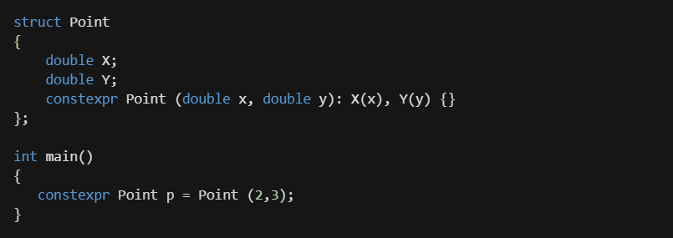
Ejemplo del uso de constexpr en constructores

Slide 16
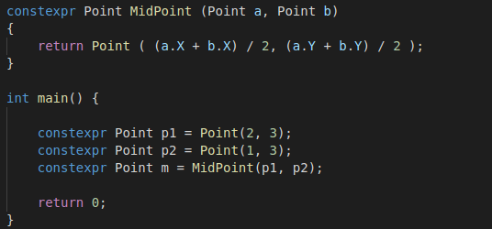
Una función constexpr usando el constructor anterior

Slide 17
Hablemos de SFINAE
SFINAE, siglas en inglés para “Substitution Failure Is Not An Error“. El término es usado en C++ para referirse a una situación donde una sustitución indebida de los parámetros de un template no es un error en si. Como tal el compilador sigue esta regla para lidiar con las sobrecargas que pueda tener un template determinado puesto que estas sobrecargas se instancian con parámetros distintos y el compilador puede sustituir erróneamente los parámetros. Esto genera un error, pero el uso de esta regla le permite al compilador avanzar hacia la próxima sobrecarga sin detenerse y descartar la anterior dado que ésta no era inválida para los parámetros que se tienen.
”

Slide 18
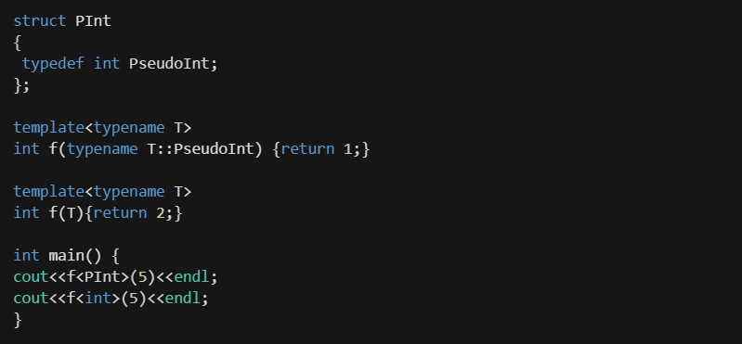
Ejemplo de la aplicación de SFINAE

Slide 19
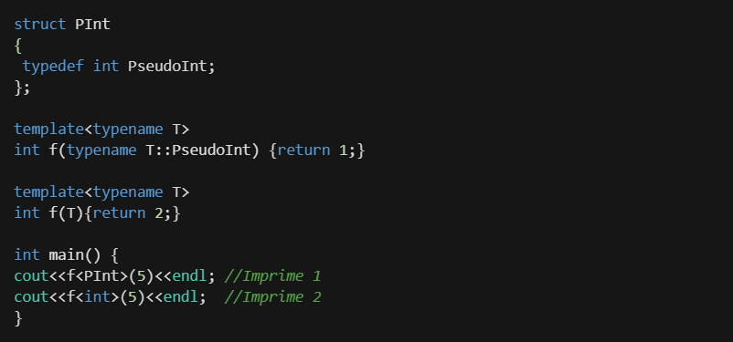
Ejemplo de la aplicación de SFINAE

Slide 20
Características nuevas de C++17
Template argument deduction for class templates.
Instrucciones "if (init; condition)" y "switch(init; condition)".
Constexpr if.
Constexpr lambda

Slide 21
Class Template Argument Deduction(CTAD)
C++ añade una nueva funcionalidad para deducir los tipos de los argumentos en una instancia de un template de clases.
Cuando se llama una función o se declara una variable que implementa template y no se especifican los tipos de sus argumentos, el compilador procede a deducir estos tipos siguiendo un conjunto de reglas llamadas guías de deducción.

Slide 22
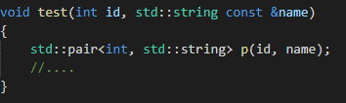
Código en C++98
Desventaja: deben proporcionarse los tipos de los argumentos de la plantilla aunque esté bastante claro cuáles son.

Slide 23
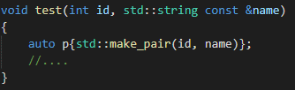
Código en C++11
Desventaja: se basa en la existencia de la plantilla make_pair, por lo que si se deseamos proveer de una facilidad similar a nuestras plantillas de clases debemos estar seguros de que exista una función auxiliar.

Slide 24
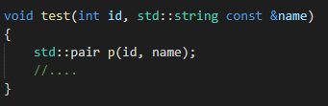
Código en C++17 usando CTAD
Ventaja: elimina la necesidad de definer una función auxiliar como make_pair y es una major técnica pues el uso de una función auxiliar es una convención de nomenclatura para especificar el tipo al lector del código.

Slide 25
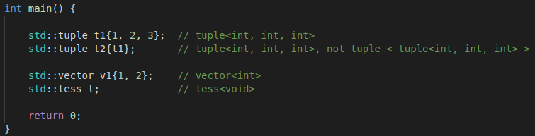
Class Template Argument Deduction(CTAD)
Esto nos permite una mayor flexibilidad en la escritura del código.

Slide 26
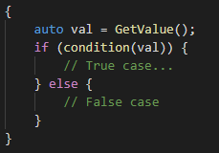
Instrucciones if/switch (init; condition)
Con la llegada de C++17 se incluye una nueva forma de tratar con las condicionales.
En versiones anteriores a C++17 teníamos que escribir cosas como:
Esto obliga a la declarar la variable val en un scope externo en el cual es usado, lo cual trae consigo un mal manejo de la memoria en la ejecución del programa y por tanto no es una manera limpia de programar.

Slide 27

Instrucciones if/switch (init; condition)
C++17 incluye la instrucción “if (init; condition)”. Con lo que se puede escribir el código anterior de la siguiente manera.
En este ejemplo la variable val solo existe dentro de los scopes if y else.

Slide 28
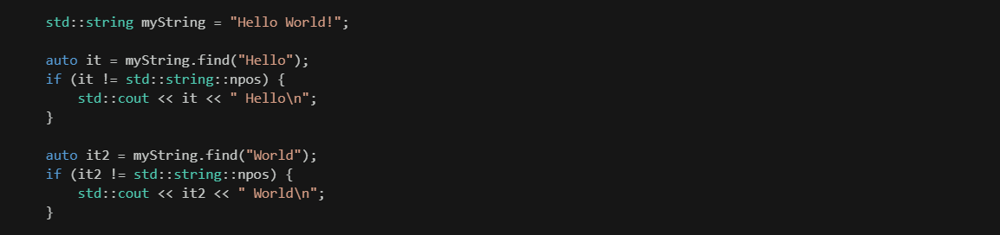
Instrucciones if/switch (init; condition)
Otro ejemplo. Digamos que queremos buscar ocurrencias de palabras en un string. Con C++14:
Tenemos que usar 2 variables (it, it2) para un mismo objetivo.

Slide 29
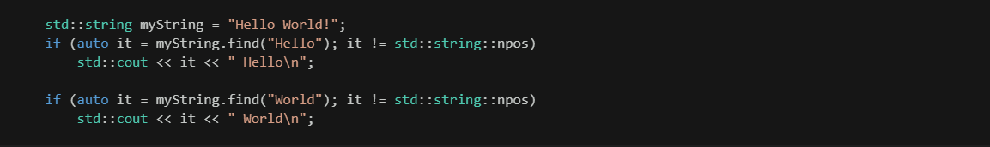
Instrucciones if/switch (init; condition)
Con C++17:

Slide 30
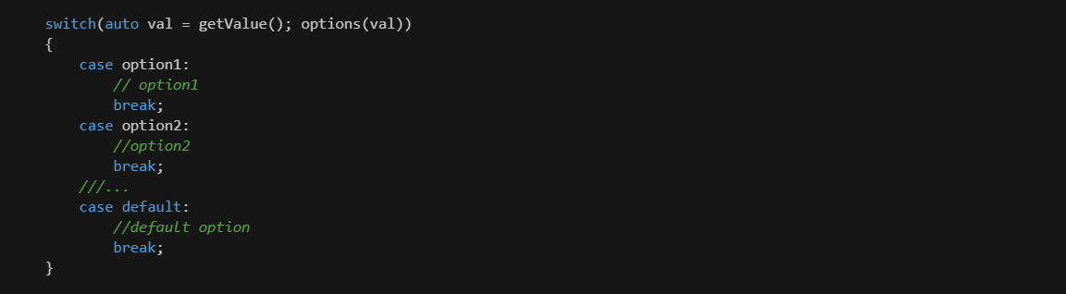
Instrucciones if/switch (init; condition)
De manera similar funciona la instrucción “switch(init; condition)”:

Slide 31
Constexpr if
Otra de las funcionalidades incluidas en C++17 permite incluir código que es instanciado en dependencia de una condición establecida en tiempo de compilación.
La condición debe poder ser evaluada en tiempo de compilación.

Slide 32
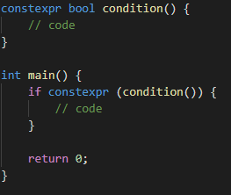
Constexpr if
Sintaxis:

Slide 33
Constexpr lambda
C++17 incluye además funciones lambda que pueden ser evaluadas en tiempo de compilación.
El cuerpo de las funciones tiene que poder ser evaluado en tiempo de compilación.

Slide 34
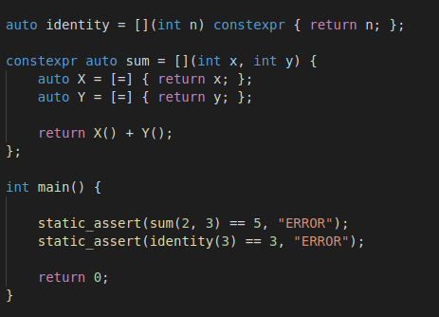
Constexpr lambda

Slide 35
Bibliografía
geeksforgeeks.org
stackoverflow.com
docs.microsoft.com
cppreference.com

